Slide 1
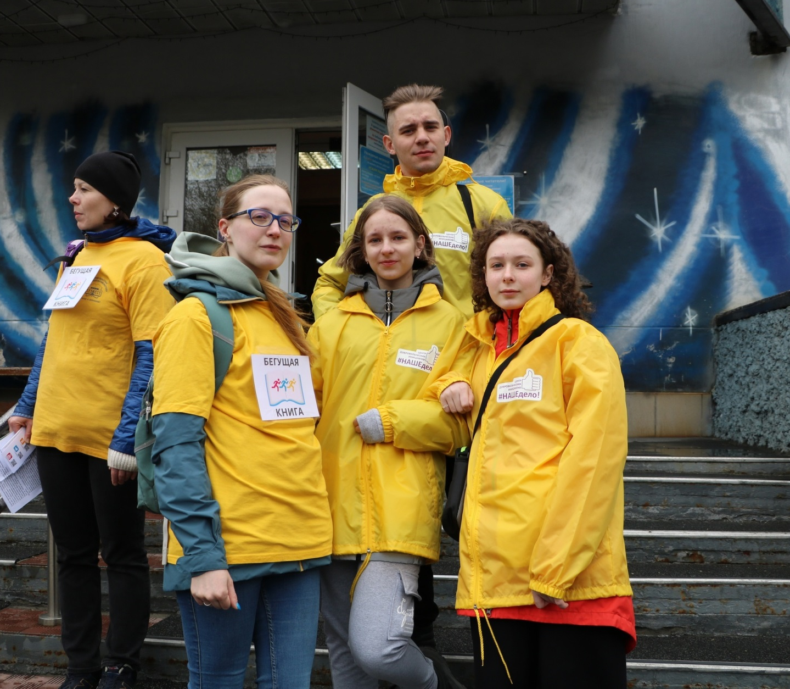
Центр
добровольческих
инициатив
«Наше дело»
Мурманская областная детско-юношеская библиотека имени В.П. Махаевой
Мурманск
сентябрь, 2022
volonter@libkids51.ru

Slide 2
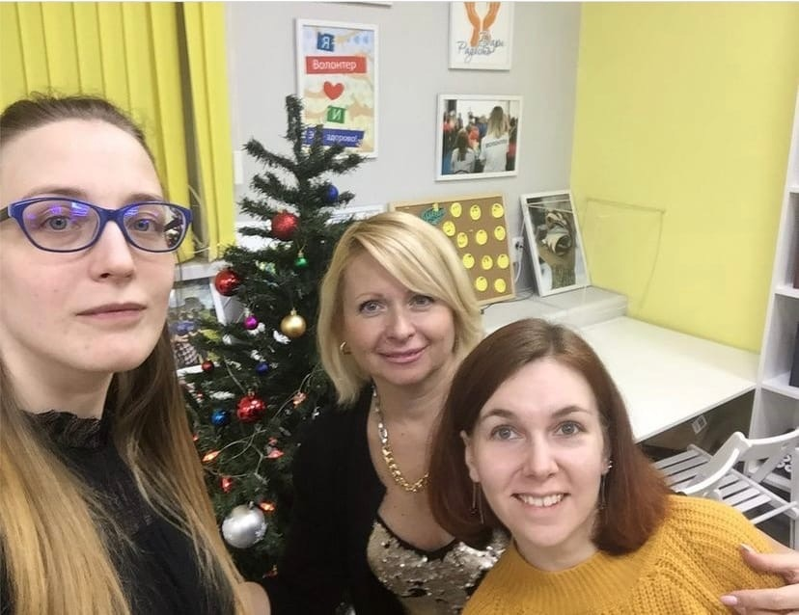
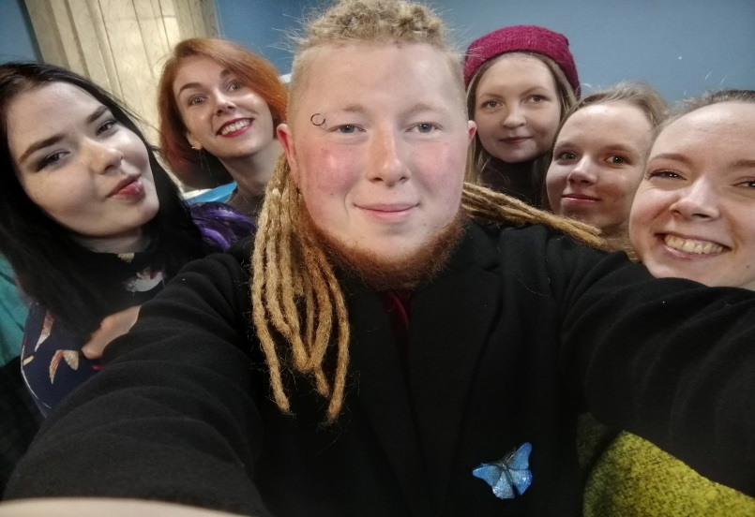
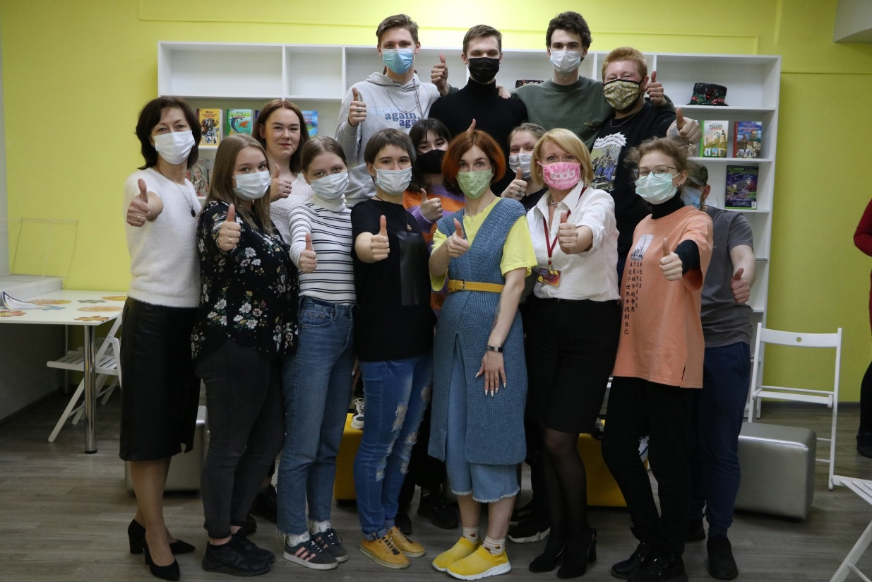
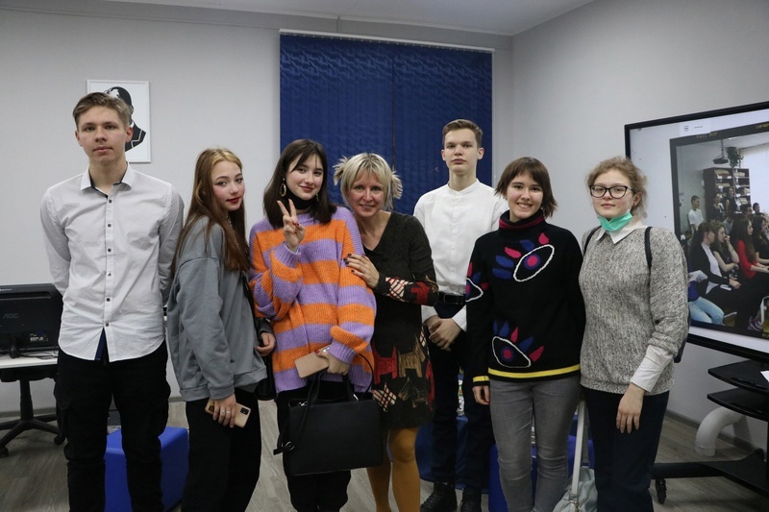
Добрая команда
PRO добро

Slide 3
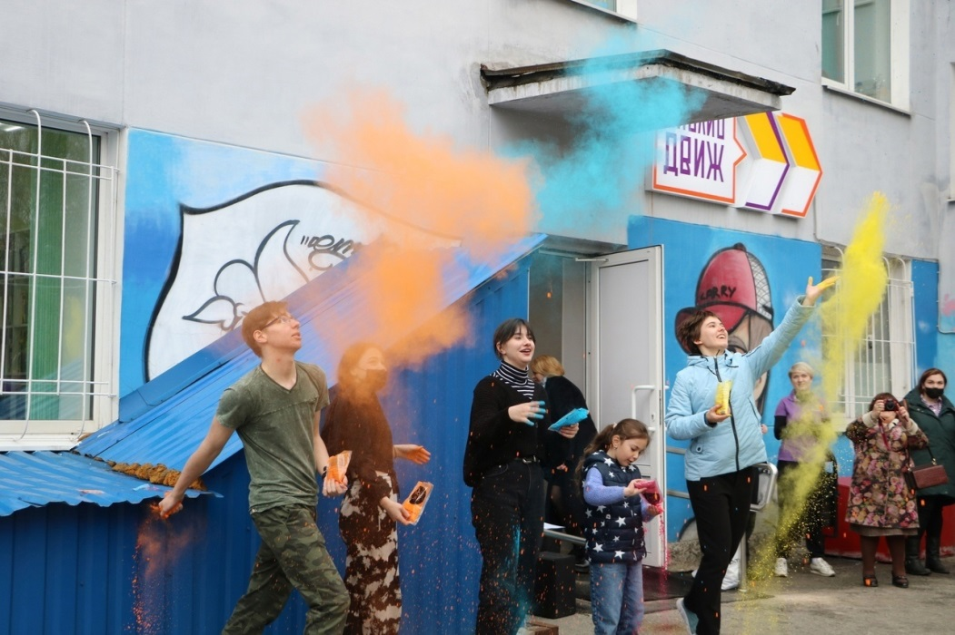
Год основания - 2018
70 волонтеров культуры
более 600 событий
более 7000 благополучателей
более 2000 публикаций в СМИ
8 авторских волонтерских проектов

Slide 4
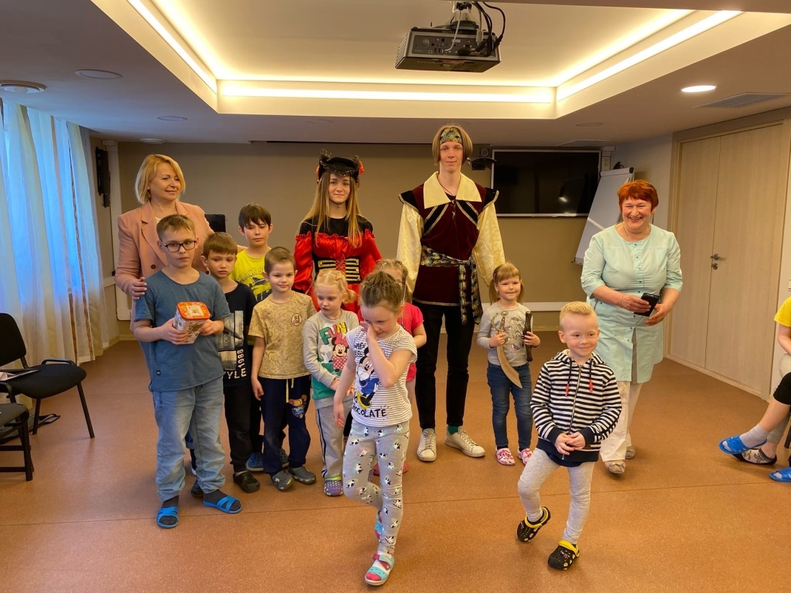
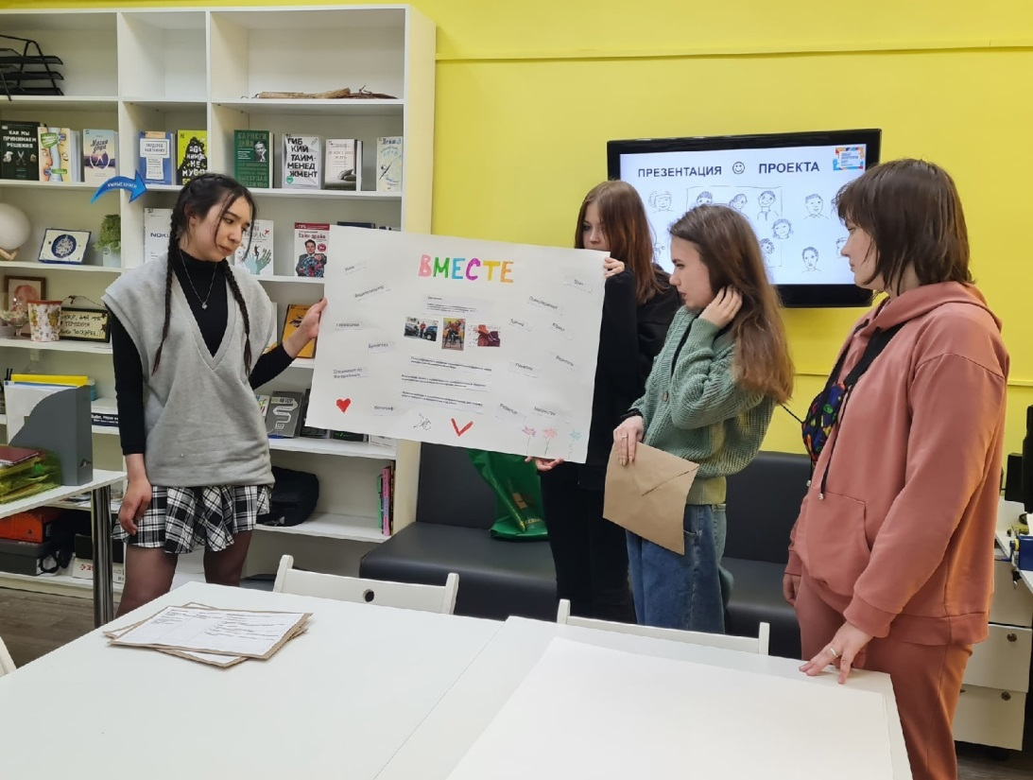
Основная цель
Целевая группа:
школьники
студенты
молодежь
Сформировать сообщество активных граждан, участвующих в волонтерской деятельности в сфере культуры, реализующих творческие и социокультурные инициативы

Slide 5
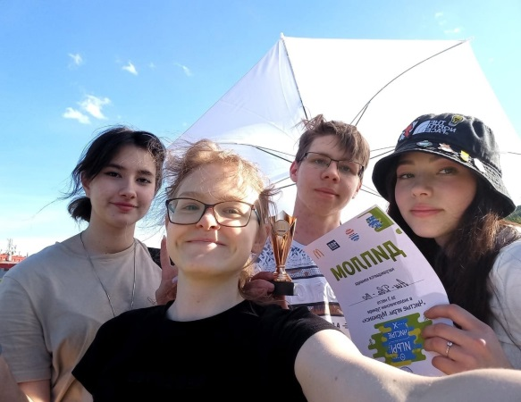
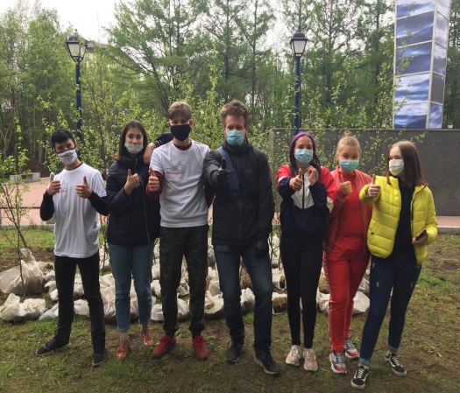
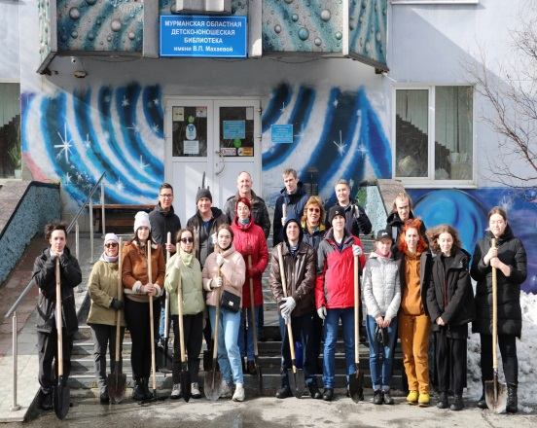
Городские, региональные, международные проекты
Том Сойер Фест
Чистые
игры
ВикингFest
Фестиваль уличной музыки и искусства.
Сад
Памяти
#МыВместе
Территория
свободного
развития
День
молодежи
Ночь
музеев

Slide 6
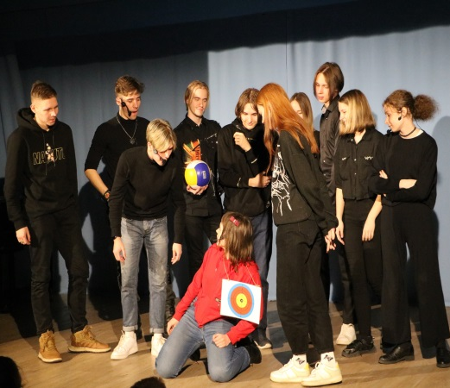
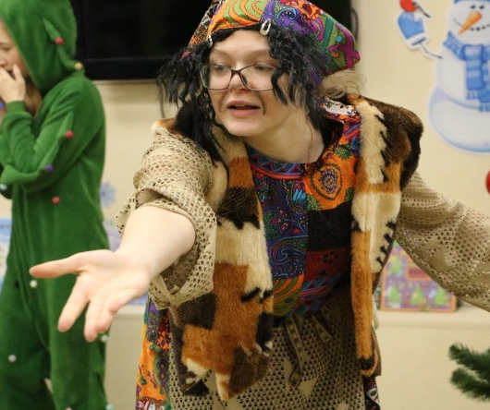
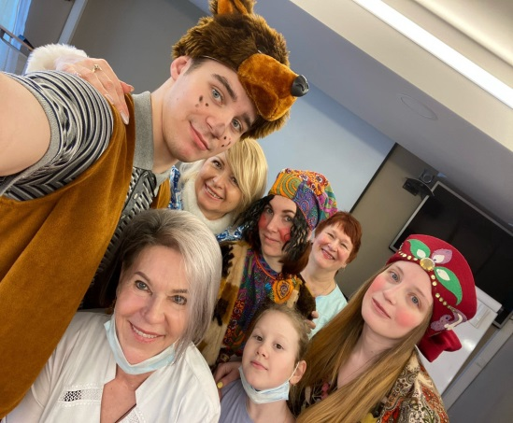
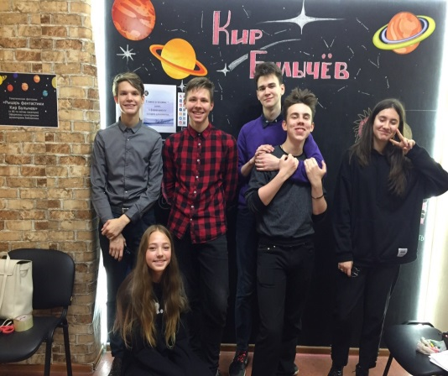
Авторские волонтерские проекты
Свободный
художник
Сказка о
человечности
Библионяня
Интеллект
добра
Вечерняя
сказка
Прочитал?
Расскажи!
51 история
города «М»
Лампа

Slide 7
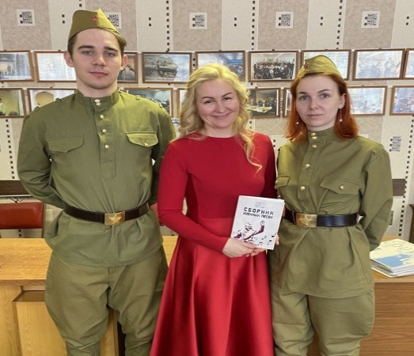
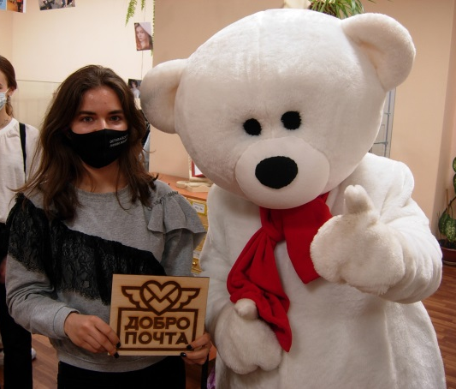
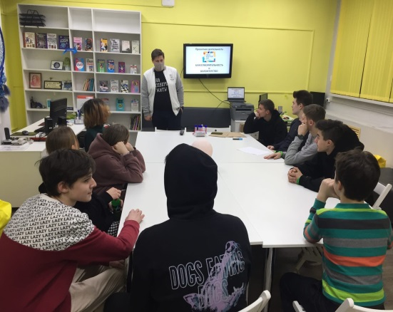
Наши партнеры
Региональный центр развития
добровольчества
и поддержки молодежных
движений
Единый
волонтерский
центр
Чистая
Арктика
Парус
Доверия
Волонтеры-
медики
СеверСпас
Волонтеры
Победы
ДоброПочта
Ищу
Человека

Slide 8
Тиражирование опыта
Размещение лучших
волонтерских практик
на сайте Российской
Государственной
библиотеки
для молодежи
Размещение лучших
волонтерских практик
на сайте Российской
Государственной детской
библиотеки
Участие в обучающем
воркшопе для
руководителей
волонтерских
центров
Выступление на
Всероссийском
форуме
«Волонтеры культуры-
территория
реализации идей»
Размещение волонтерских проектов Центра в сборнике лучших кейсов в сфере культурного волонтерства на портале «Волонтеры культуры.RU»

Slide 9
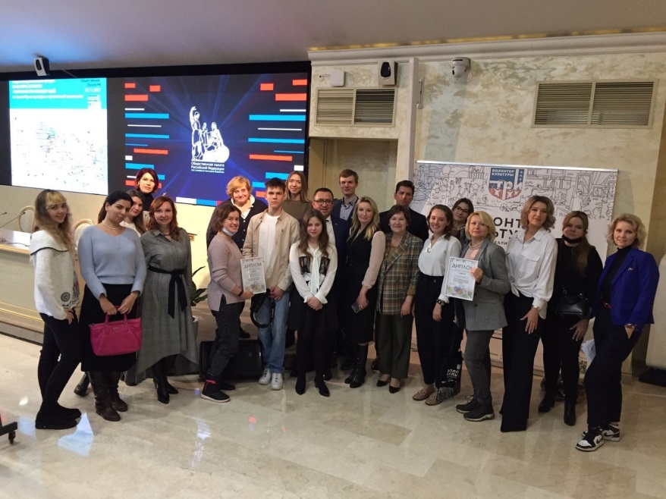
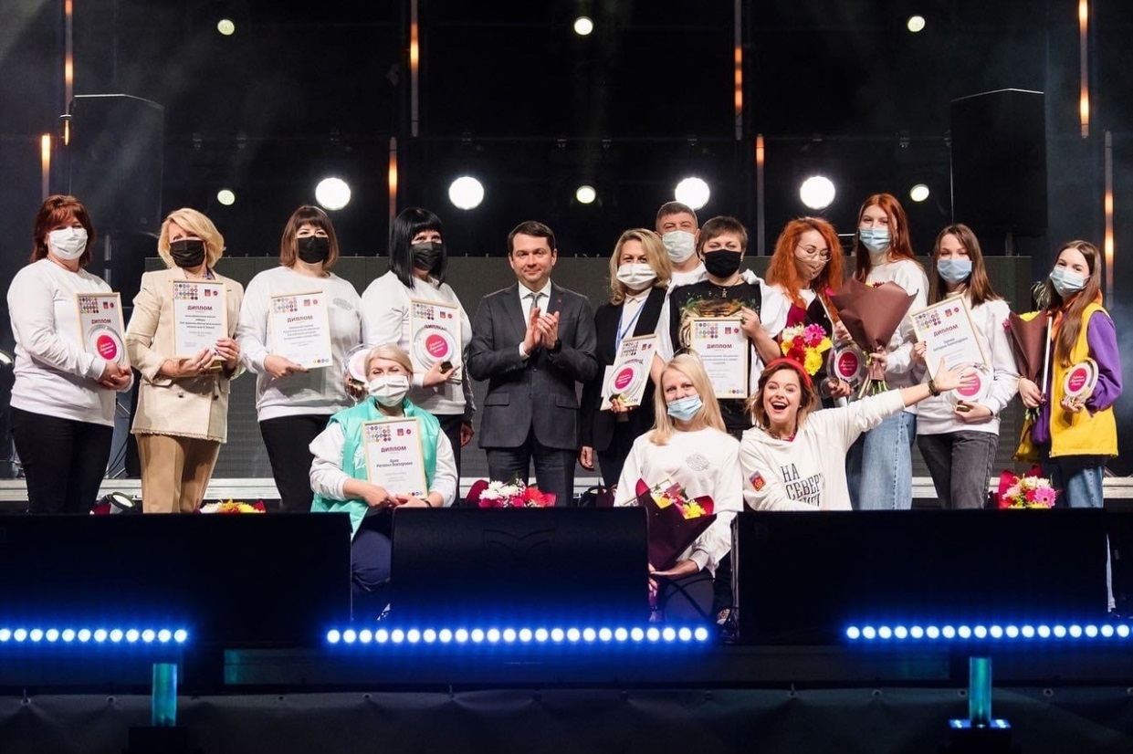
Награды
Специальный приз «Спасибо»
Региональный конкурс «Доброволец года» (2021г.)
Победа в областном конкурсе библиотечных волонтерских проектов «Выходной с библиотекой» (2020г.)
Победа в Общероссийском Смотре-конкурсе «Библиотека – территория реализации идей» (2020, 2021 гг.)

Slide 10
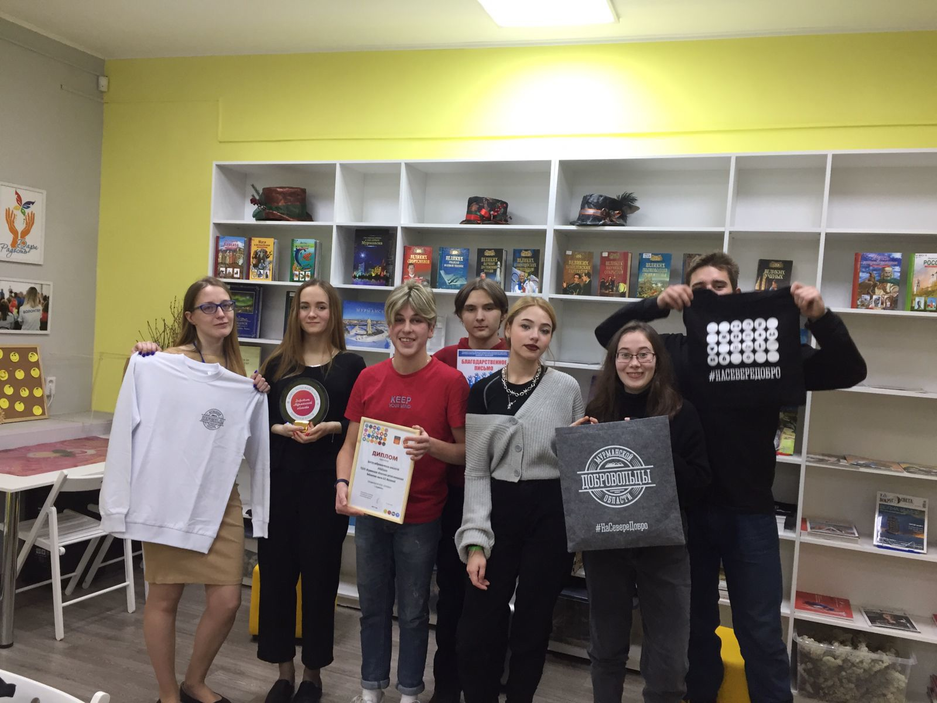
Спасибо за внимание!

